Slide 1
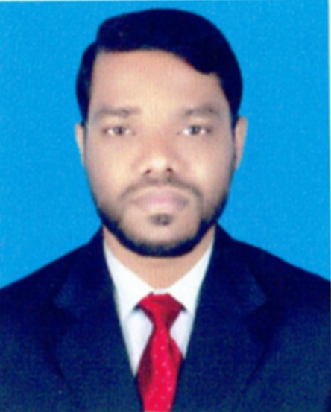
সকলকে স্বাগতম।
মোঃ ইমরান হোসেন

Slide 2
প্রাথমিক শিক্ষায় বর্তমান সরকারের গৃহিত পদক্ষেপ ও সাফল্য
সবার জন্য মানসম্মত শিক্ষার জন্য সরকার পিইডিপি ২ ও পিইডিপি ৩ প্রকল্প সফলভাবে বাস্তবায়ন করেছে। বর্তমানে পিইডিপি ৪ চলমান রয়েছে।

Slide 3
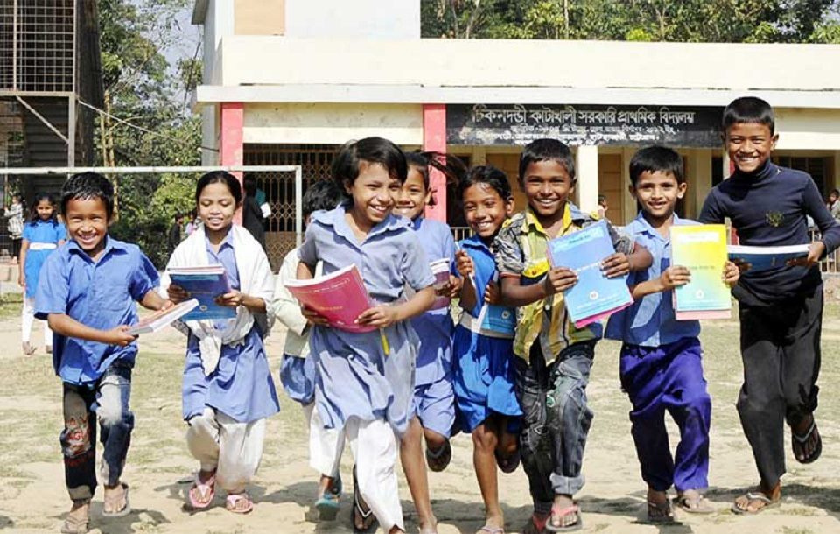
প্রাথমিক শিক্ষায় বর্তমান সরকারের গৃহিত পদক্ষেপ ও সাফল্য
বর্তমান সরকারের গৃহিত পদক্ষেপ ও ঐকান্তিক প্রচেষ্টায় বর্তমানে প্রাথমিক বিদ্যালয়ে শতভাগ ভর্তি নিশ্চিত হয়েছে।

Slide 4
প্রাথমিক শিক্ষায় বর্তমান সরকারের গৃহিত পদক্ষেপ ও সাফল্য
মাননীয় প্রধানমন্ত্রীর অঙ্গিকার বাস্তবায়নের ফলে বছরের প্রথম দিনই প্রতিটি শিশু নতুন বই হাতে পাচ্ছে।

Slide 5
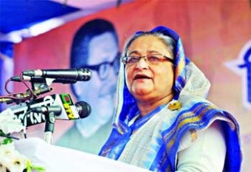
প্রাথমিক শিক্ষায় বর্তমান সরকারের গৃহিত পদক্ষেপ ও সাফল্য
মাননীয় প্রধানমন্ত্রী ২০১৩ সালে ২৬১৯৩ টি বেসরকারি প্রাথমিক বিদ্যালয় জাতীয়করণ করে প্রাথমিক শিক্ষাকে আরেকধাপ এগিয়ে নেন।

Slide 6
প্রাথমিক শিক্ষায় বর্তমান সরকারের গৃহিত পদক্ষেপ ও সাফল্য
গত ১০ বছরে সরকার ১৩০১০০ জন শিক্ষক নিয়োগ দিয়েছে!

Slide 7
প্রাথমিক শিক্ষায় বর্তমান সরকারের গৃহিত পদক্ষেপ ও সাফল্য
এছাড়াও ৩৪ তম বিসিএস থেকে ৮৯৮ জন প্রধান শিক্ষক নিয়োগ দেয়া হয়েছে যা গুনগত প্রাথমিক শিক্ষার জন্য একটি মাইলফলক।

Slide 8
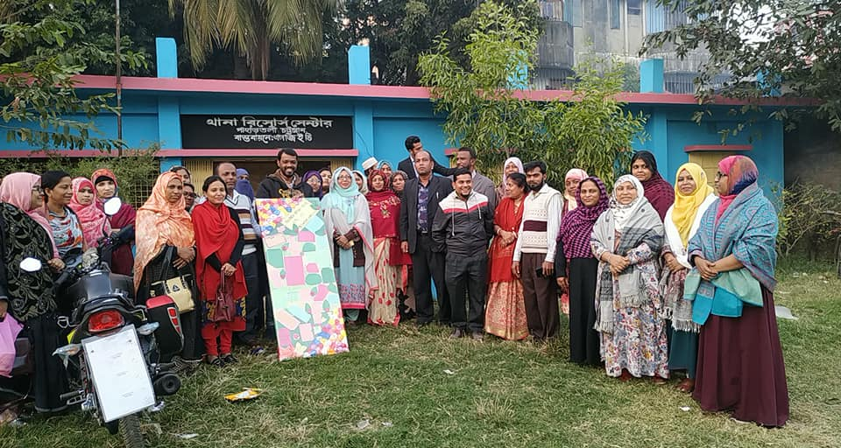
প্রাথমিক শিক্ষায় বর্তমান সরকারের গৃহিত পদক্ষেপ ও সাফল্য
গুণগত শিক্ষার জন্য সরকার প্রতিটি শিক্ষককে প্রতিটি বিষয়ে প্রশিক্ষণ প্রদান করেছে।

Slide 9
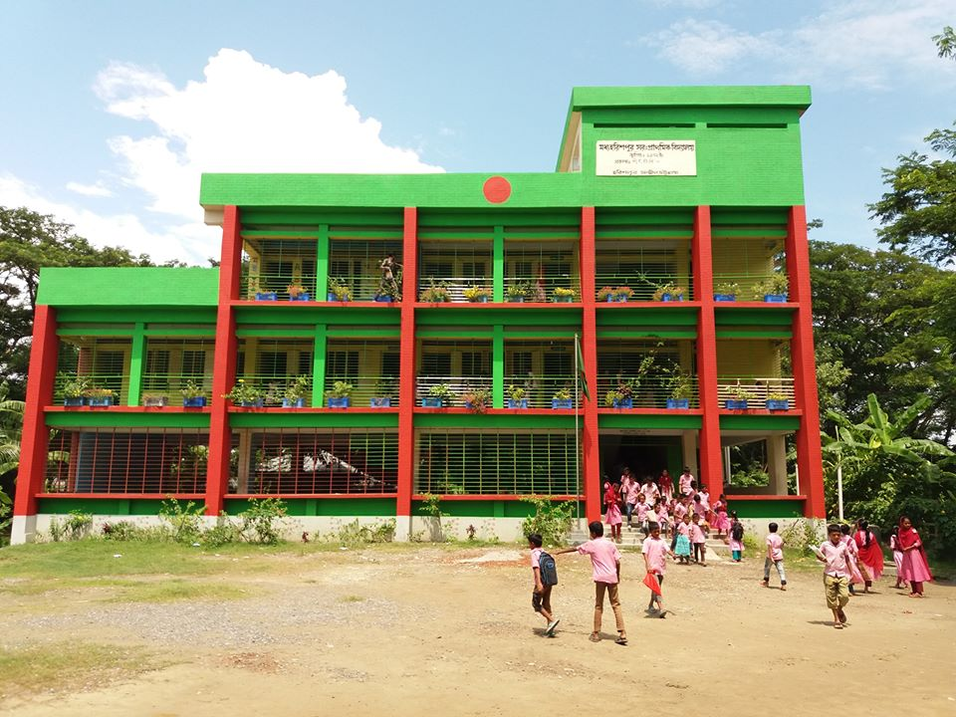
প্রাথমিক শিক্ষায় বর্তমান সরকারের গৃহিত পদক্ষেপ ও সাফল্য
দেশের প্রতিটি বিদ্যালয়ের অবকাঠামোগত উন্নয়নের জন্য প্রতি বছর স্লিপ প্ল্যানের মাধ্যমে অর্থ বরাদ্দ দেয়া হচ্ছে।

Slide 10
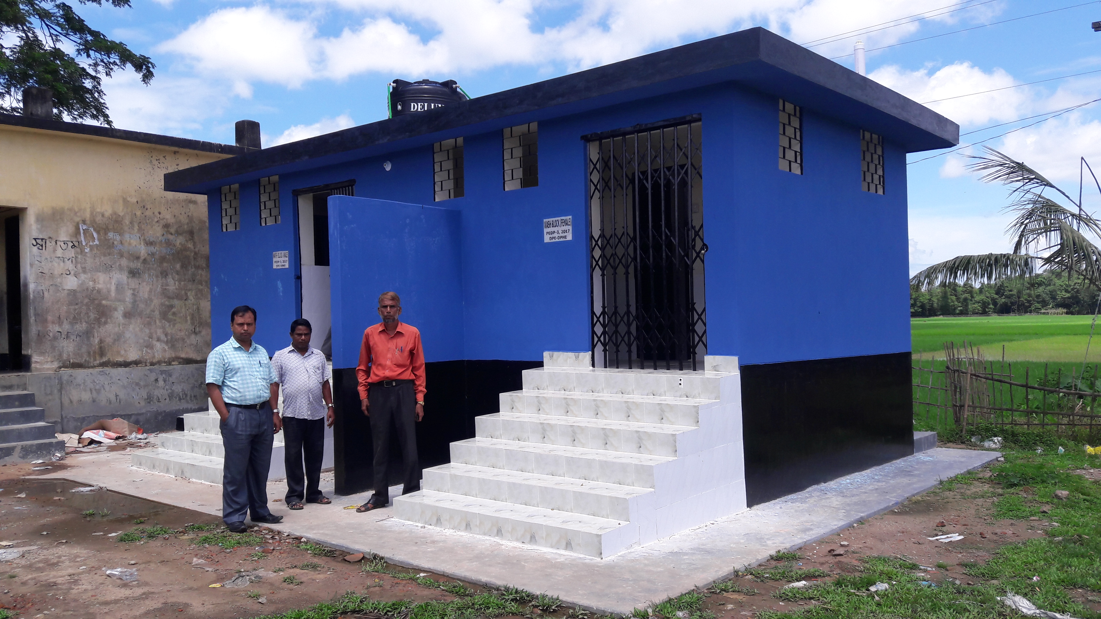
প্রাথমিক শিক্ষায় বর্তমান সরকারের গৃহিত পদক্ষেপ ও সাফল্য
শিশুদের স্বাস্থ্য সুরক্ষায় প্রতিটি বিদ্যালয়ে ওয়াশ ব্লক নির্মাণ করা হয়েছে।

Slide 11
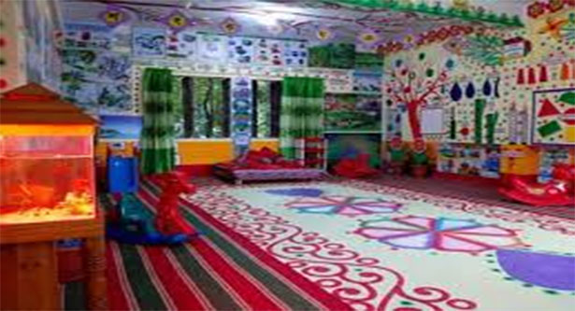
প্রাথমিক শিক্ষায় বর্তমান সরকারের গৃহিত পদক্ষেপ ও সাফল্য
শিশুদের বিদ্যালয়মুখী করার জন্য প্রতিটি বিদ্যালয়ে আকর্ষনীয় প্রাক-প্রাথমিক শ্রেণিকক্ষ নির্মাণ করা হয়েছে।

Slide 12
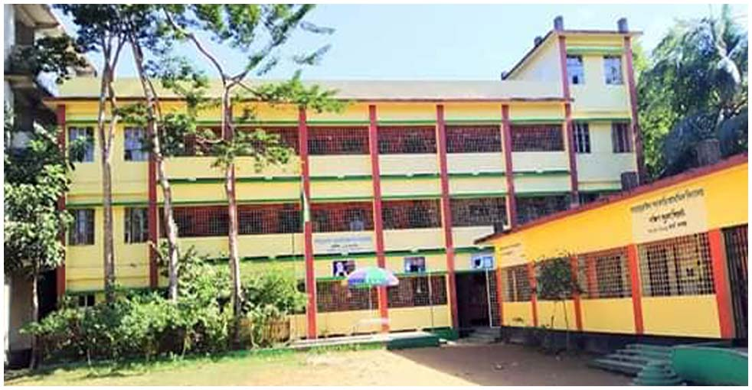
প্রাথমিক শিক্ষায় বর্তমান সরকারের গৃহিত পদক্ষেপ ও সাফল্য
শ্রেণিকক্ষের স্বল্পতা দূর করার জন্য নতুন ভবন নির্মাণ করা হয়েছে।

Slide 13
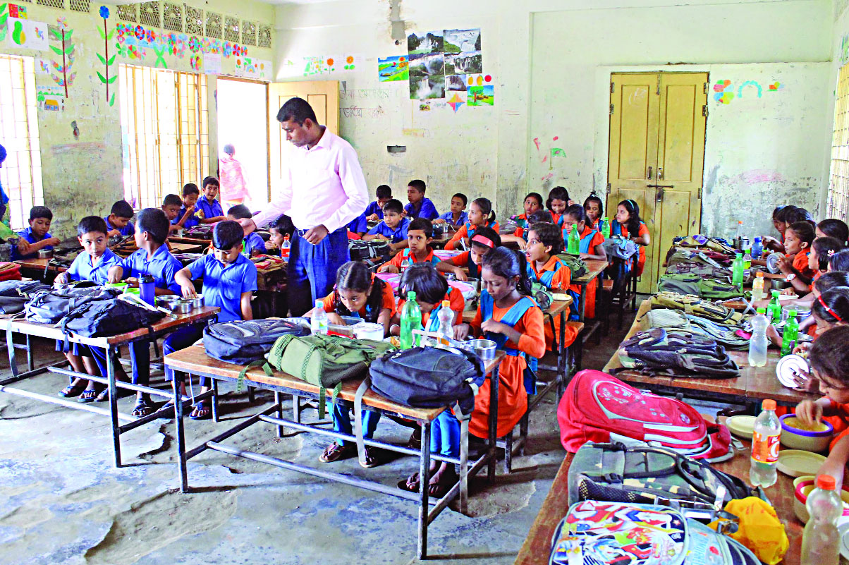
প্রাথমিক শিক্ষায় বর্তমান সরকারের গৃহিত পদক্ষেপ ও সাফল্য
শ্রেণি পাঠদানে শিশুদের মনোযোগ ধরে রাখার জন্য মিডডে মিল চালু করা হয়েছে।

Slide 14
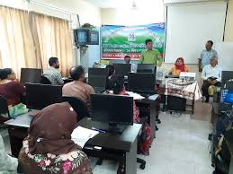
প্রাথমিক শিক্ষায় বর্তমান সরকারের গৃহিত পদক্ষেপ ও সাফল্য
প্রাথমিক শিক্ষায় আইসিটির ব্যবহার বৃদ্ধির জন্য শিক্ষকদের ১২ দিনের আইসিটি প্রশিক্ষনের ব্যবস্থা করা হয়েছে।

Slide 15
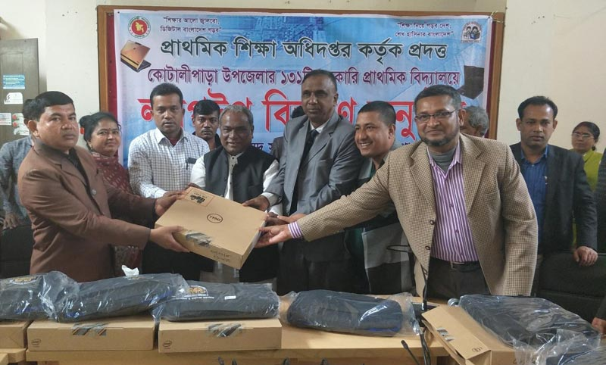
প্রাথমিক শিক্ষায় বর্তমান সরকারের গৃহিত পদক্ষেপ ও সাফল্য
প্রতিটি বিদ্যালয়ে আইসিটি ডিভাইস ল্যাপটপ, প্রজেক্টর, স্পিকার সরবরাহ করা হয়েছে।

Slide 16
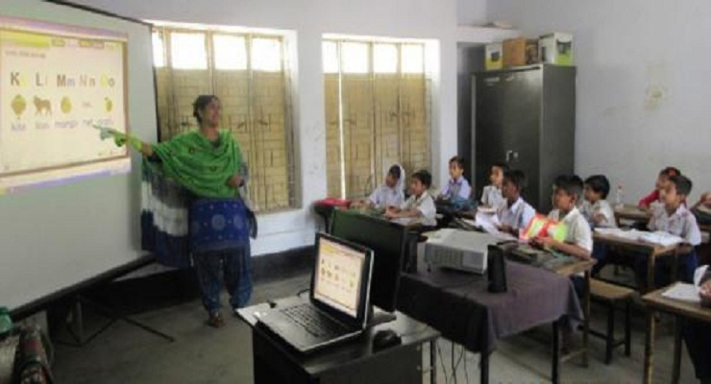
প্রাথমিক শিক্ষায় বর্তমান সরকারের গৃহিত পদক্ষেপ ও সাফল্য
প্রতিটি বিদ্যালয়ে স্থাপন করা হয়েছে মাল্টিমিডিয়া শ্রেণিকক্ষ।

Slide 17
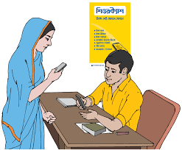
প্রাথমিক শিক্ষায় বর্তমান সরকারের গৃহিত পদক্ষেপ ও সাফল্য
বর্তমানে ২ কোটি ১৯ লক্ষ ৩২ হাজার ৬৩৮ জন শিক্ষার্থী শিউর ক্যাশ এর মাধ্যমে উপবৃত্তির টাকা পাচ্ছে।

Slide 18
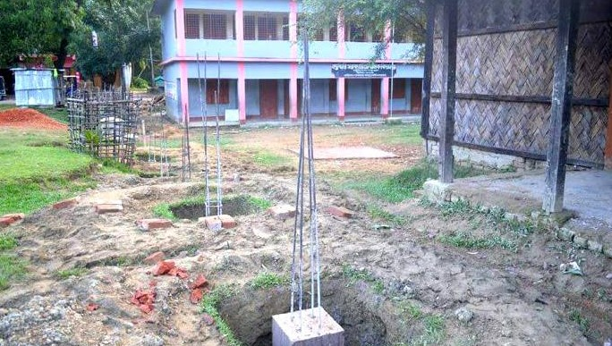
প্রাথমিক শিক্ষায় বর্তমান সরকারের গৃহিত পদক্ষেপ ও সাফল্য
প্রাথমিক বিদ্যালয়গুলোর নিরাপত্তা নিশ্চিত করার জন্য বাউন্ডারী ওয়াল নির্মাণ করা হয়েছে।

Slide 19
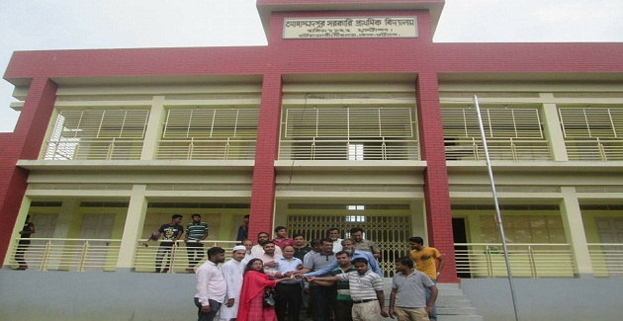
প্রাথমিক শিক্ষায় বর্তমান সরকারের গৃহিত পদক্ষেপ ও সাফল্য
বিদ্যালয় বিহীন এলাকায় ১৫০০ টি নতুন বিদ্যালয় স্থাপন করা হয়েছে।

Slide 20
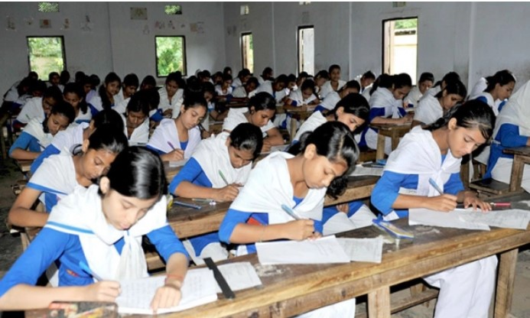
প্রাথমিক শিক্ষায় বর্তমান সরকারের গৃহিত পদক্ষেপ ও সাফল্য
প্রাথমিক শিক্ষার গুরুত্ব উপলব্ধি করে ২০০৯ সালে চালু করা হয়েছে প্রাথমিক শিক্ষা সমাপনী পরীক্ষা যা দেশের সর্ববৃহৎ পাবলিক পরীক্ষা।

Slide 21
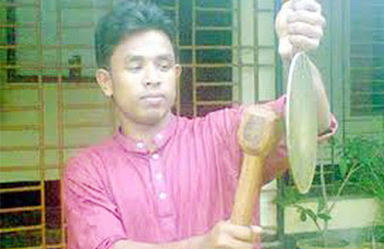
প্রাথমিক শিক্ষায় বর্তমান সরকারের গৃহিত পদক্ষেপ ও সাফল্য
বর্তমানে দেশের ৩৭ হাজার প্রাথমিক বিদ্যালয়ে দপ্তরী কাম নৈশ প্রহরী নিয়োগ দেয়া হয়েছে।

Slide 22
শিক্ষা নিয়ে গড়বো দেশ, শেখ হাসিনার বাংলাদেশ
সকলকে ধন্যবাদ

